Slide 1

Proyecto 2 Topicos especiales en telematica

Slide 2
Implementación

Slide 3
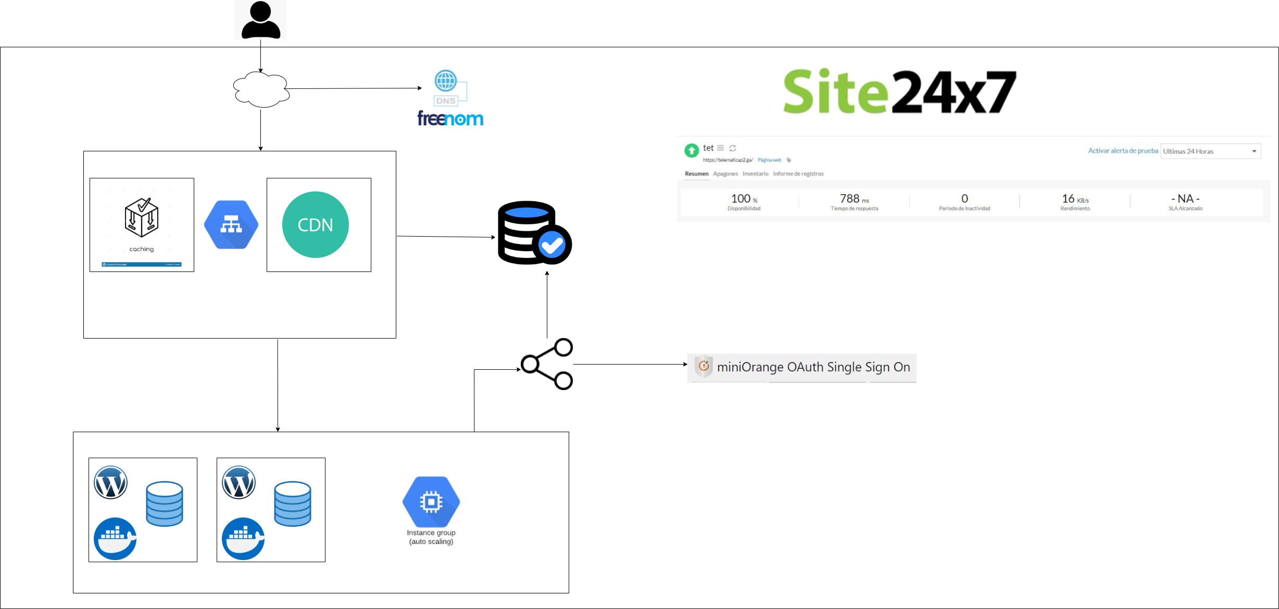

Slide 4
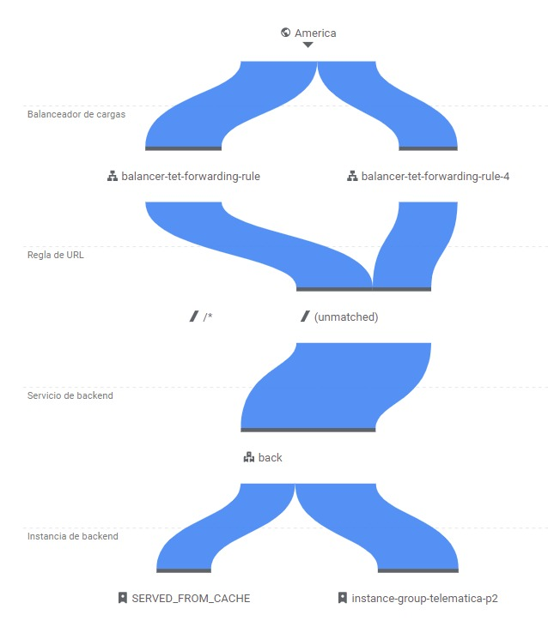
Balanceador

Slide 5
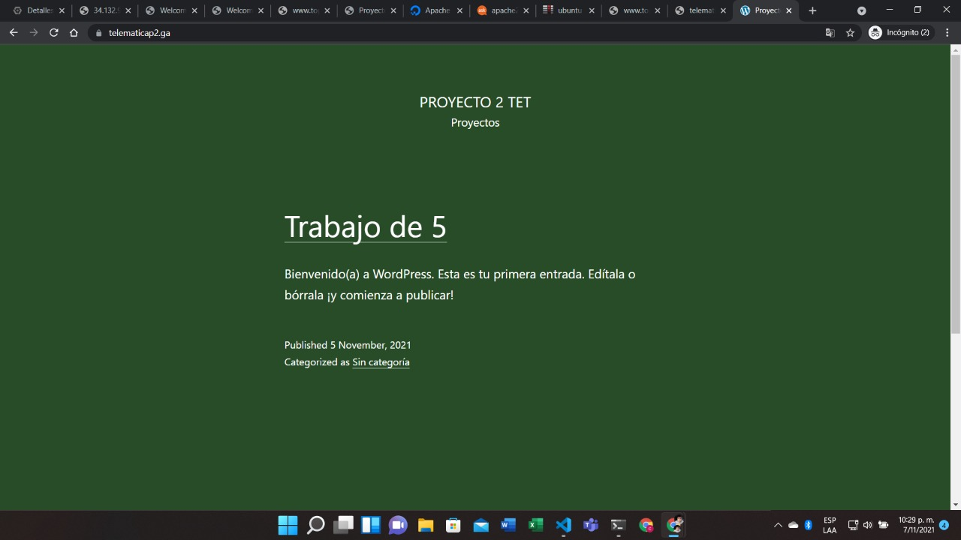

Slide 6
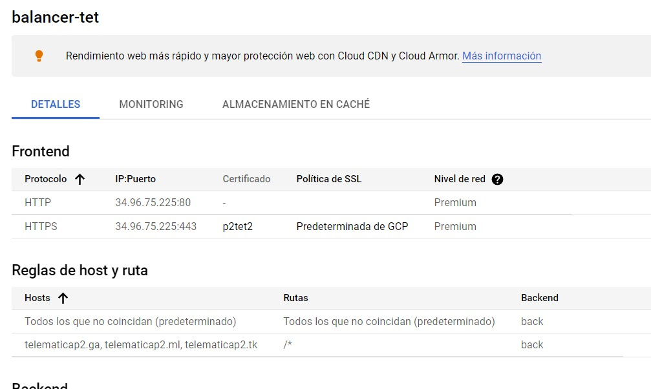

Slide 7

Plugins wordpress
El manejo de Login y Single Sign On

Slide 8
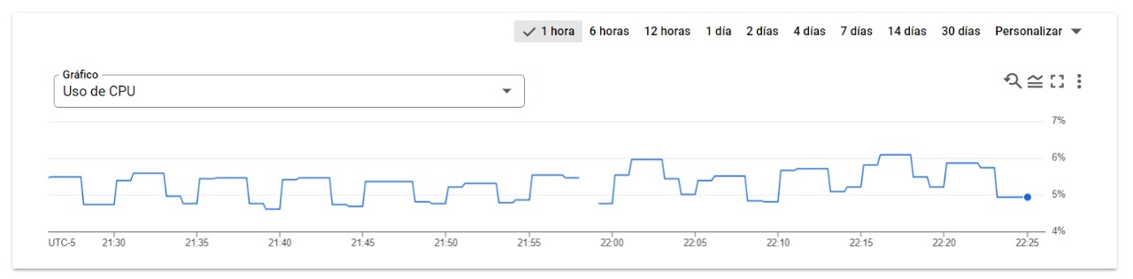
Funcionamiento SQL

